Slide 1

Šachy

Slide 2
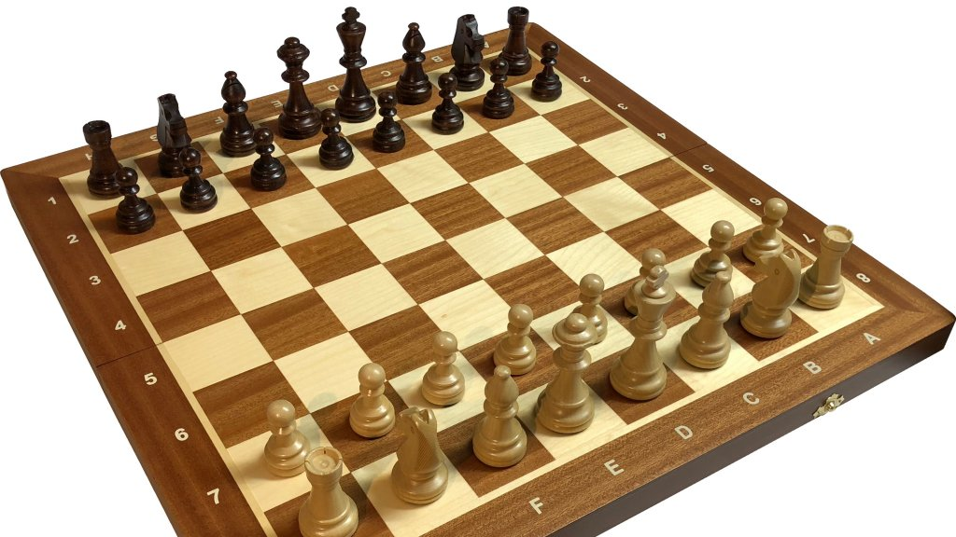
Obecné informace
Stolní hra pro 2 hráče
Je to i sport
Předchůdce šatrandž
Figurky = kameny
Je několik druhů kamenů (pěšáci, střelci…)
Cíl hry je mat

Slide 3
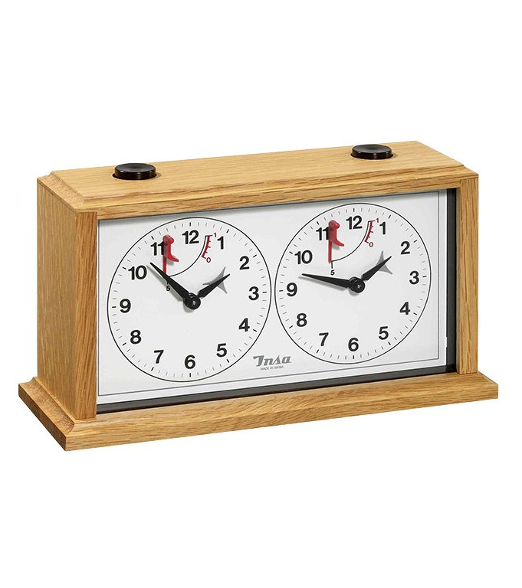
pravidla
Určuje mezinárodní šachová federace
První táhne bílá strana
Soupeři se střídají
Soupeři se mohou dohodnout na remíze
Partie je většinou určena časem
Když hráč táhne na krále:
  Šach
  Mat

Slide 4

Jak hrát šachy
Face to face
Internetově (korespondenční šach)
  Dříve se hrál přes dopisy, popřípadě telegraf
  Korespondencí šachy se hrají až 1,5 roků
  Hráči mají povoleno nahlížet do literatury, dokonce i radit se
Kompoziční šach (umělecký šach)
  Může být vyjádřeno umělecké dílo
  Řešení problémů
  Výzva

Slide 5
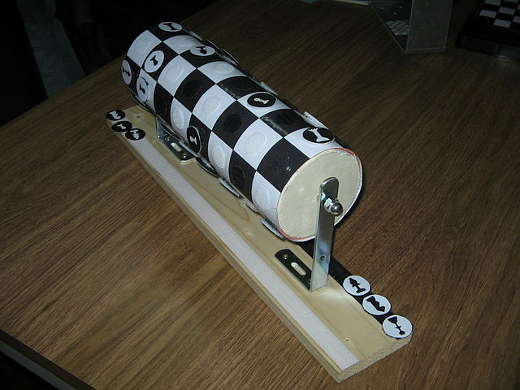
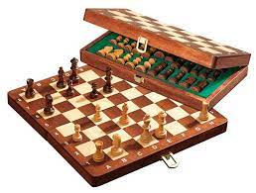
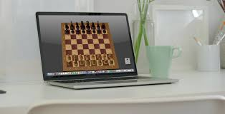
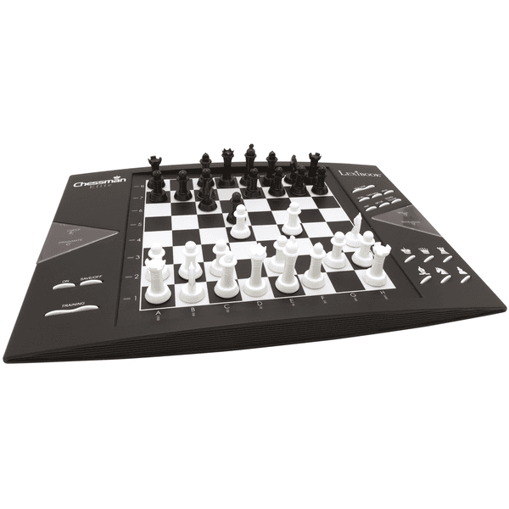
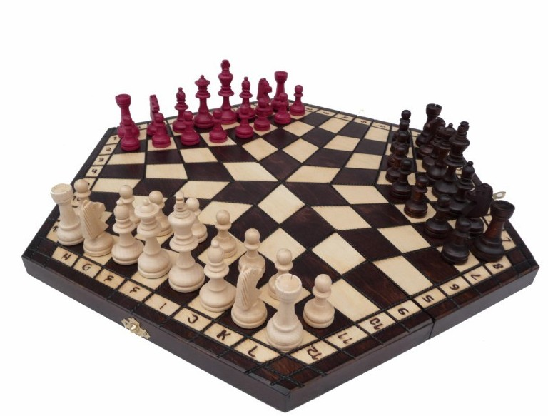
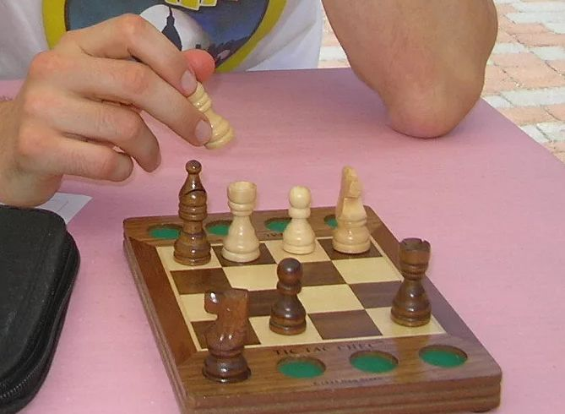
Verze šachu

Slide 6
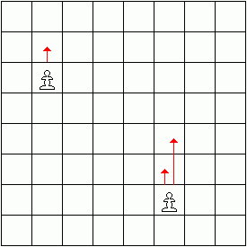
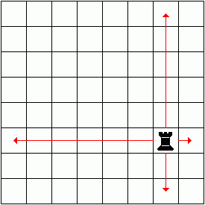
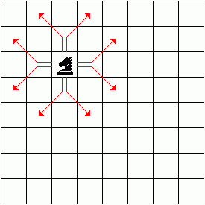
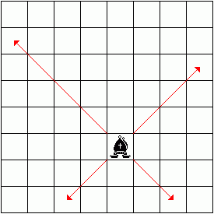
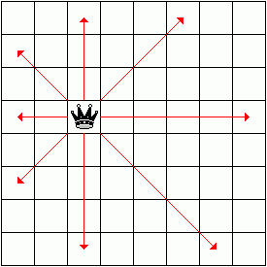
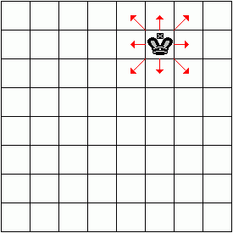
Pohyby figurek

Slide 7
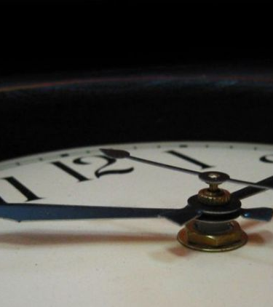
Délka partií
Obvyklá hra:
  10-60 minut
Vážná partie:
  6 hodin
Rapid šach:
  60 minut
Bleskový šach:
  10 minut
Korespondenční partie:
  Měsíce až rok

Slide 8
zajímavosti
Nejdelší partie může mít až 5949 tahů
Počet jedinečných partií je 10¹²⁰
Šach mat znamená ‚‚král je mrtvý‘‘
Nejdelší partie trvala 269 tahů

Slide 9

Děkuji za pozornost

Slide 10
zdroje
https://www.ikulecnik.cz/sachy/sachove-hodiny-insa-drevene/
https://www.svet-her.cz/spolecenske-hry/sachy-pro-tri-hrace-velke
https://cs.wikipedia.org/wiki/Šachy
https://www.sachovezbozi.cz/blog/deset-faktu--ktere-jste-o-sachu-mozna-nevedeli-i/
https://www.pribram.cz/clanek/dnes-v-noci-zacal-letni-cas-hodiny-se-posunuly-dopredu/4053/
http://www.deskovehry.info/pravidla/sachy.htm

